Slide 1
Prof.
Manna Gilda Rosa
4 AFM.
Molinari,Ferraro,Gualtieri,Turco,
Gelmo

Slide 2
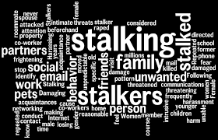
EDUCAZIONE ALLA LEGALITA’’
ARGOMENTO

Slide 3
CHE COS’E LO STALKING ?
Con il termine “stalking” si intende un insieme di comportamenti tramite i quali una persona affligge un’altra con intrusioni e comunicazioni ripetute e indesiderate, a tal punto da provocargli ansia o paura.
Chi è lo stalker? Perché lo fa?
Lo stalker può essere un ex-partner, un conoscente, come un collega o qualcuno conosciuto casualmente, oppure un completo estraneo. Nella maggior parte dei casi gli stalker sono ex-partner. In genere essi agiscono per recuperare il rapporto precedente o per vendicarsi per essere stati lasciati, oppure per entrambi i motivi. I partner gelosi o portati a controllare il proprio o la propria partner sono più inclini a porre in essere condotte di stalking, sebbene anche persone timide o con difficolta relazionali possano mettere in atto comportamenti di stalking.

Slide 4
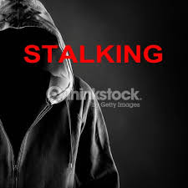
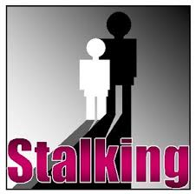
Quali sono i pericoli connessi allo stalking?
La vita della vittima di stalking può divenire particolarmente difficile: molte persone, per timore di ricevere nuove molestie, hanno paura di uscire di casa, non riescono a mantenere il proprio lavoro, non sono in grado di instaurare nuove relazioni e quindi sono incapaci di salvaguardare la propria quotidianità. Molte vittime, in seguito a tali esperienze, soffrono di ansia, depressione o disturbo post-traumatico da stress. Esiste anche il pericolo, pur limitato, che la vittima possa subire vere e proprie forme di violenza da parte dello stalker. Questo, in particolare, accade laddove lo stalker sia un ex-partner.

Slide 5
CHE COS’E LO STALKING SECONDO LA LEGGE?
Lo stalking è penalmente rilevante in molti ordinamenti; in quello italiano la fattispecie è rubricata come atti persecutori, riprendendo una delle diverse locuzioni con le quali è tradotto il termine stalking. Il fenomeno è anche chiamato sindrome del molestatore assillante.
-Stalking nell’ordinamento italiano:
In Italia le condotte tipiche dello stalking configurano il reato di “atti persecutori” (art. 612-bis c.p.), introdotto con il D.L. 23 febbraio 2009. La norma introduce nel codice penale l’articolo 612-bis, rubricato “atti persecutori”, che al comma 1 recita: « Salvo che il fatto costituisca più grave reato, è punito con la reclusione da sei mesi a quattro anni chiunque, con condotte reiterate, minaccia o molesta taluno in modo da cagionare un perdurante e grave stato di ansia o di paura ovvero da ingenerare un fondato timore per l’incolumità propria o di un prossimo congiunto o di persona al medesimo legata da relazione affettiva ovvero da costringere lo stesso ad alterare le proprie abitudini di vita ».

Slide 6
Cosa fare?
Per prima cosa bisogna rivolgersi tempestivamente alle forze dell’ordine per sporgere una querela formale. Vi verrà chiesto di esporre i fatti e se siete a conoscenza il nome della persona.
E’ importante portare quante più prove e testimonianze possibili: conservare email, sms, registrazioni di telefonate e chiedere a parenti ed amici di deporre delle dichiarazioni.
dopo la querela il molestatore può essere ammonito verbalmente a modificare i suoi atteggiamenti.
La vittima contestualmente può rivolgersi ad un centro antiviolenza della città in cui vive per chiedere aiuto e mettere in sicurezza anche i propri figli, che in questa fase devono essere tutelati.
Una volta accertati che questi provvedimenti non hanno avuto l’effetto desiderato,scatterà la denuncia a seguito della quale si svolgerà il processo.

Slide 7
CHE COS’E LA STATISTICA?
LA STATISTICA E’ UNA BRANCA DELLA SCIENZA CHE SI OCCUPA DELLO STUDIO DEI FENOMENI COLLETTIVI.

Slide 8
STATISTICHE SULLO STALKING
Secondo i dati di una ricerca condotta dall’Osservatorio Nazionale sullo stalking un italiano su 5 è vittima di molestie insistenti : un dato allarmante, che rappresenta eloquentemente una mattanza senza soluzione di continuità che colpisce le donne e gli uomini, indipendentemente dall’età, dall’estrazione sociale e dall’appartenenza etnica. La maggior parte delle vittime non denuncia lo stalking, considerando quest’atto come qualcosa di simile al firmare la propria condanna a morte. Questa convinzione è dovuta ad una sfiducia verso le autorità e alla consapevolezza che lo stalker sia spinto a perseguitare da un profondo disagio psicologico. Per questo motivo, dal 2007, l’Osservatorio Nazionale Stalking, associazioni di volontariato che opera a Roma e in diversi centri sul territorio nazionale, ha istituito il Centro Presunti Autori, il cui obiettivo è quello di segnalare a tutte le persone che si trovano a mettere in pratica agiti persecutori la possibilità di uscire dalla condizione di persecutare grazie ad una presa di coscienza del problema ad un supporto psicologico specializzato da esperti.

Slide 9
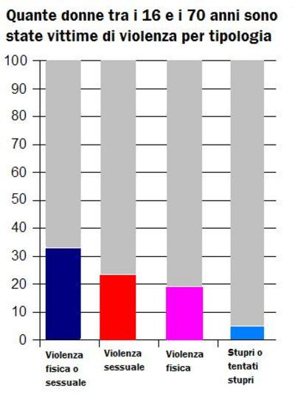
PERCENTUALI:
-Sicilia 21%
-Sardegna 18%
-Calabria 24%
-Basilicata 22%
-Campania 22%
-Puglia 13%
-Molise 19%
-Abruzzo 18%
-Marche 17%
-Emilia Romagna 29%
-Veneto 20%
-Friuli 22%
-Trentino 18%
-Lombardia 19%
-Valle d’Aosta 19%
-Piemonte 19%
-Liguria 18%
-Toscana 28%
-Umbria 9%
-Lazio 21%

Slide 10
Testimonianze
Anna, il nome è di fantasia, ha subito per diversi anni percosse fisiche e violenza psicologica, fino a quando, un giorno, ha deciso di lasciare il responsabile di tanto male, il suo compagno Mario. Una decisione che l’ha fatta diventare vittima di stalking: Mario la pedinava e le telefonava continuamente. Per lui, Anna era solo sua.
Un giorno Anna, stanca di quella condizione, si è fatta coraggio e ha denunciato Mario per stalking. L’iniziale esitazione della polizia davanti al suo racconto di violenza, è stato però un ulteriore ostacolo per lei. Gli agenti facevano fatica a credere che un uomo conosciuto in paese e con un’ottima reputazione potesse essere l’autore di tanta violenza fisica e psicologica. Nei piccoli paesi di provincia capita che gli agenti siano disorientati, nel momento in cui si trovano di fronte a una denuncia per stalking. Così hanno poi spiegato ad Anna gli operatori dello sportello antistalking a cui si era rivolta. Il procedimento ha fatto comunque il suo corso, Mario è stato infatti processato e ha scontato la sua pena agli arresti domiciliari.

Slide 11
Anna è ancora viva ma,la sua vita sarà condizionata per sempre e non tornerà mai più a essere la persona che era, ma è ancora viva. Per molte altre donne invece, l’epilogo è stato diverso. Nel 2013 ne sono morte 128. Queste vittime non potranno più far sentire la loro voce, uccise da chi, come Mario, diceva di amarle troppo.

